Slide 1
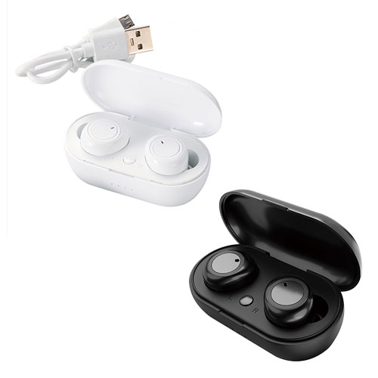
【提案書】
コードレスイヤホン
特徴
完全コードレスのためタッチノイズや絡まりなどが一切なく、ストレスが溜まらず利用できる便利なイヤホンです。専用の充電ケースにオリジナル名入れも可能。是非ご活用ください。
納期
納期スペース
仕様
素 材 ： ABS
サイズ ： 30×72×40mm
付属品 ： 充電ケーブル付
包 装 ： 箱入・スリーブ箱入 箱サイズ/70×105×47mm
備 考 ： 電源/USB、特定無線設備認証済
お見積
お見積りスペース

